Slide 1
Савремени астрономски садржаји у медијима у Србији
Јован Алексић

Slide 2
Медијски простор
✓
✓
✓
✗
Часописи
Радио емисије
ТВ емисије
Веб

Slide 3
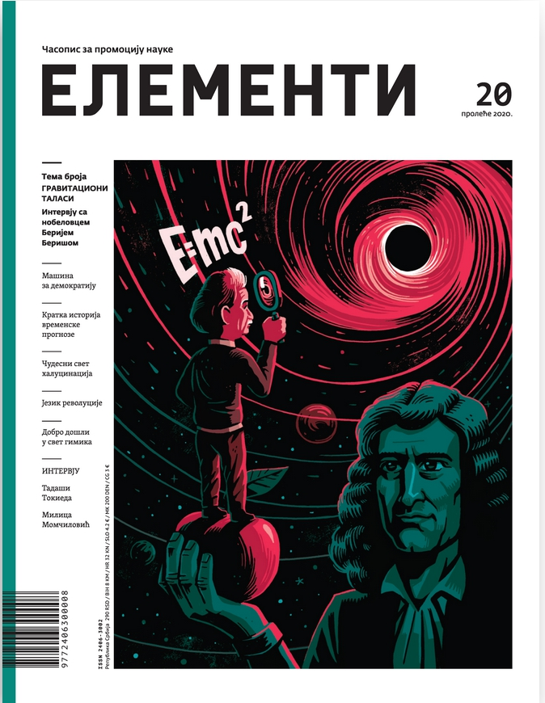
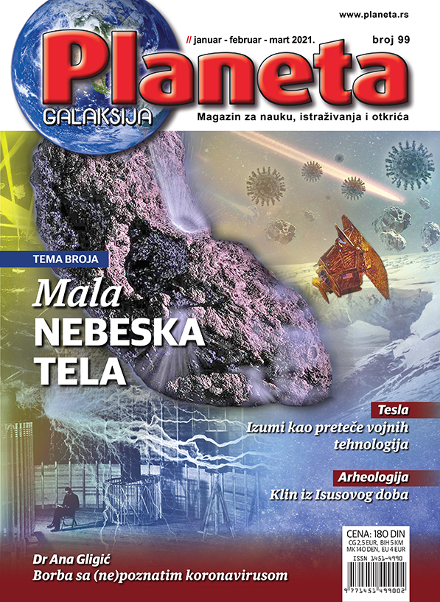
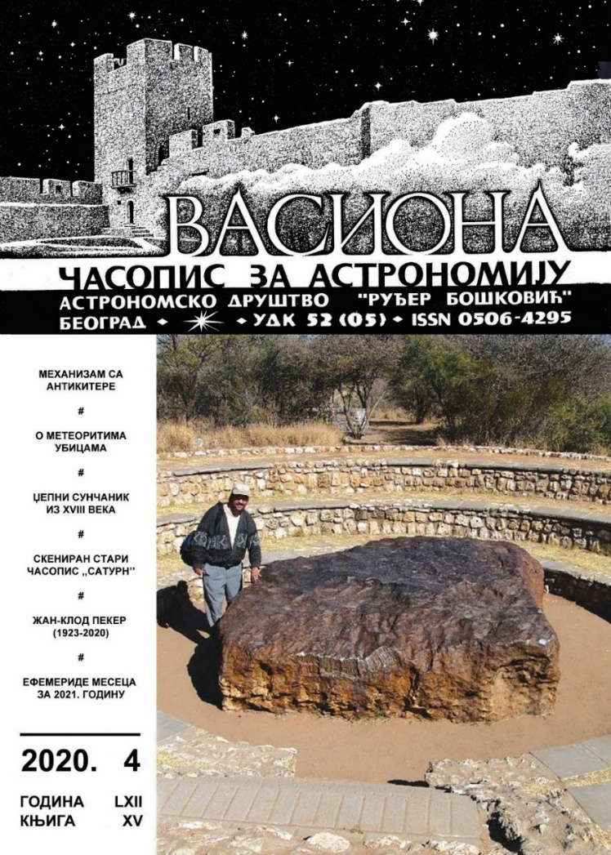
ЧАСОПИСИ

Slide 4
Васиона
часопис за астрономију и астронаутику (1953-1979) часопис за астрономију (од 1980)
А4 (1953-1961 , 9 год) Б5 (1962-2004 , 43 год) А4 (2005- )
4 броја годишње
1953 -
Notes:
Покренута је у сарадњи са Астронаутичким друштвом Ваздухопловног савеза Југославије, 1953. године, као часопис за астрономију и астронаутику. Када је изостала значајна финансијска подршка Ваздухопловног савеза 1962. године часопис је морао да пређе не мањи формат. Иако је временом број астронаутичких прилога доста опао „Васиона” је тек од 1980. године и званично само часопис за астрономију.
Од 1953. до 1961. закључно, значи укупно 9 година „Васиона” је излазила на формату А4, а од 1962. до 2004, тј. 43 године, у формату Б5. Од 2005. поново излази у првобитном формату А4.
Од 1953. до 1983. године (31 година) излазила је у 4 броја годишње, затим у 5 бројева, док последњих година опет излази у 4 броја.

Slide 5
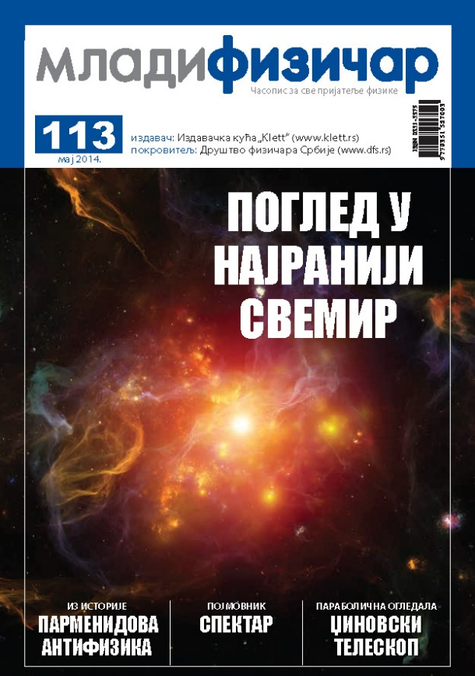
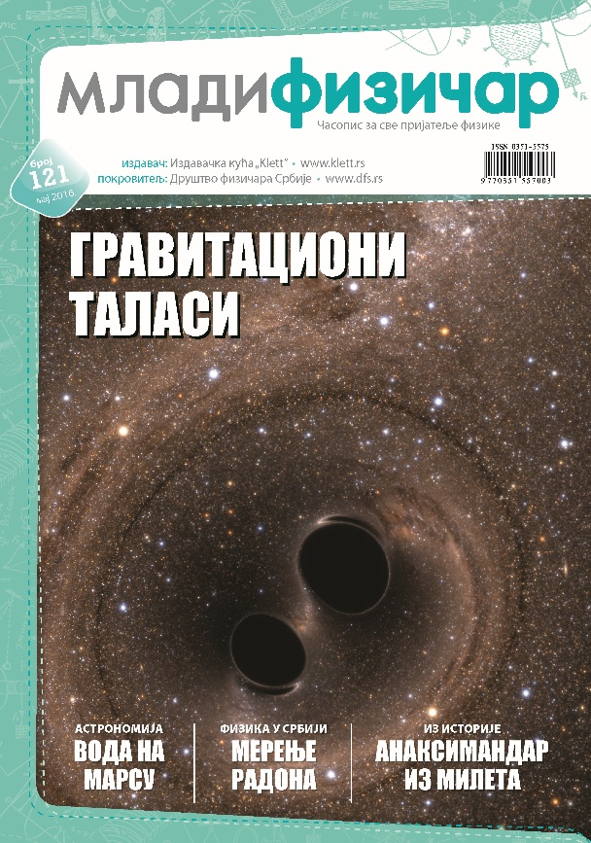
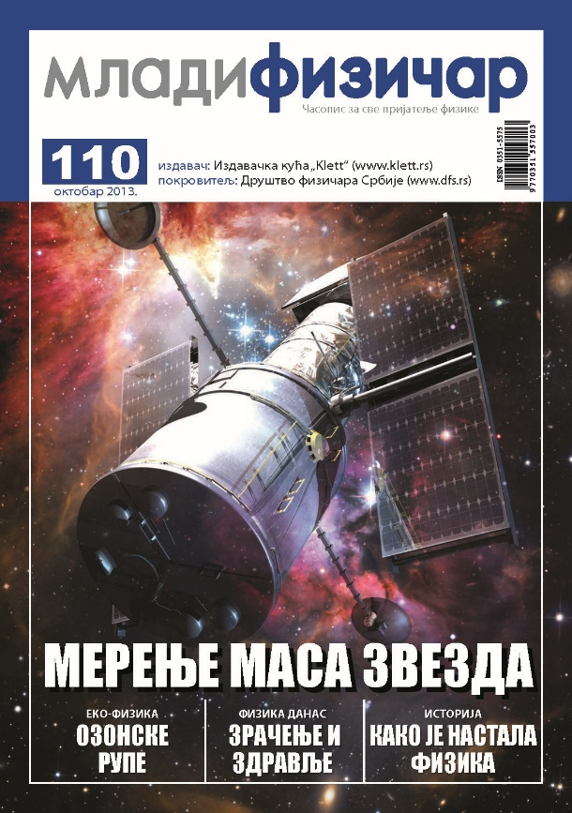
Млади физичар
Издавач: ДФС
Од 1976.
135 бројева (март 2020)

Slide 6
Нова галаксија
Научни магазин
Главни уредник: Станко Стојиљковић

Slide 7
Планета
Магазин за науку, истраживања и открића
Оснивач и издавач: Белмедиа д.о.о
Глодур: Александар Гаон
Излази двомесечно

Slide 8
Елементи
Домаћи илустровани часопис за промоцију науке
Од јуна 2015.
Издавач: ЦПН

Slide 9
National Geographic
Међународни часопис , српско издање
Од 2006.
Издавач: Адриа медиа
Глодур: Игор Рил

Slide 10
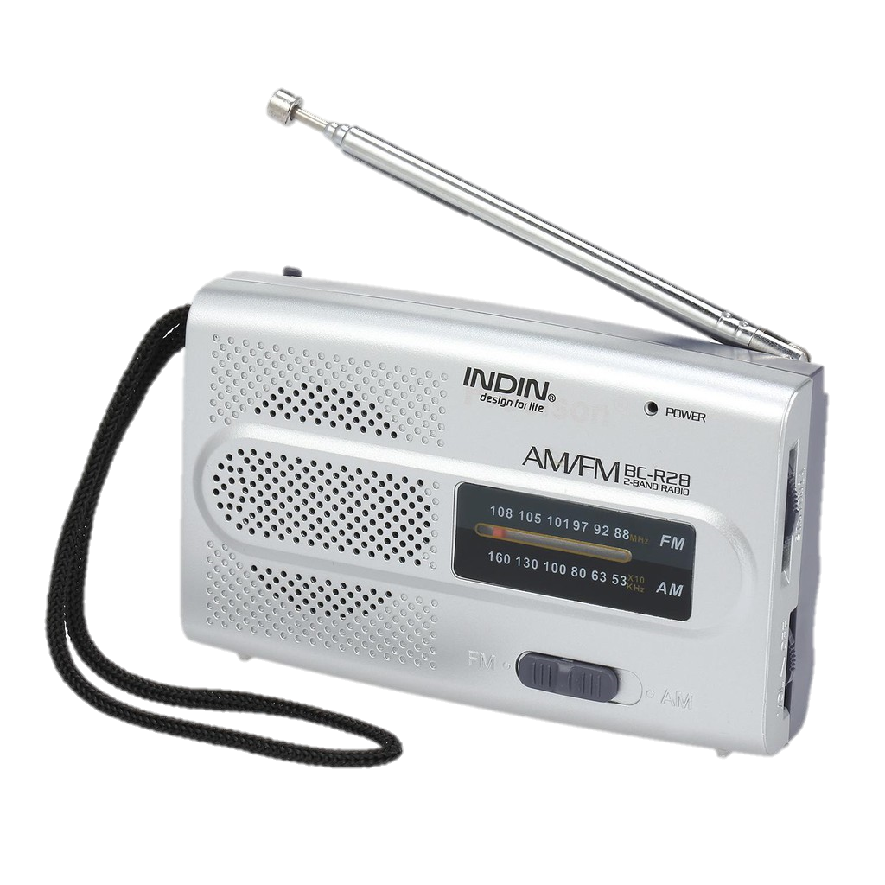
РАДИО ЕМИСИЈЕ

Slide 11
Емисија "Соларис"
Радио Београд 2, Недељом у 15:00
Аутор и водитељ: Срђа Јанковић
Од 2006.
Преко 750 емисија (укључујући репризе и прераде)
Теме из области природних наука
Основна и примењена истраживања
Посебан осврт на научни метод, историју и философију науке, однос науке и друштва
Разумевање путева и процеса који воде ка научном сазнању
Саговорници: млади научници, искусни научници, ненаучници

Slide 12
Емисија "Соларис"
Немања Мартиновић
Милан Стојановић
Еди Бон
Милан Ћирковић
Драган Гајић
Јован Алексић
Срђан Ђукић
Станислав Милошевић
Моника Јурковић
… и многи други

Slide 13
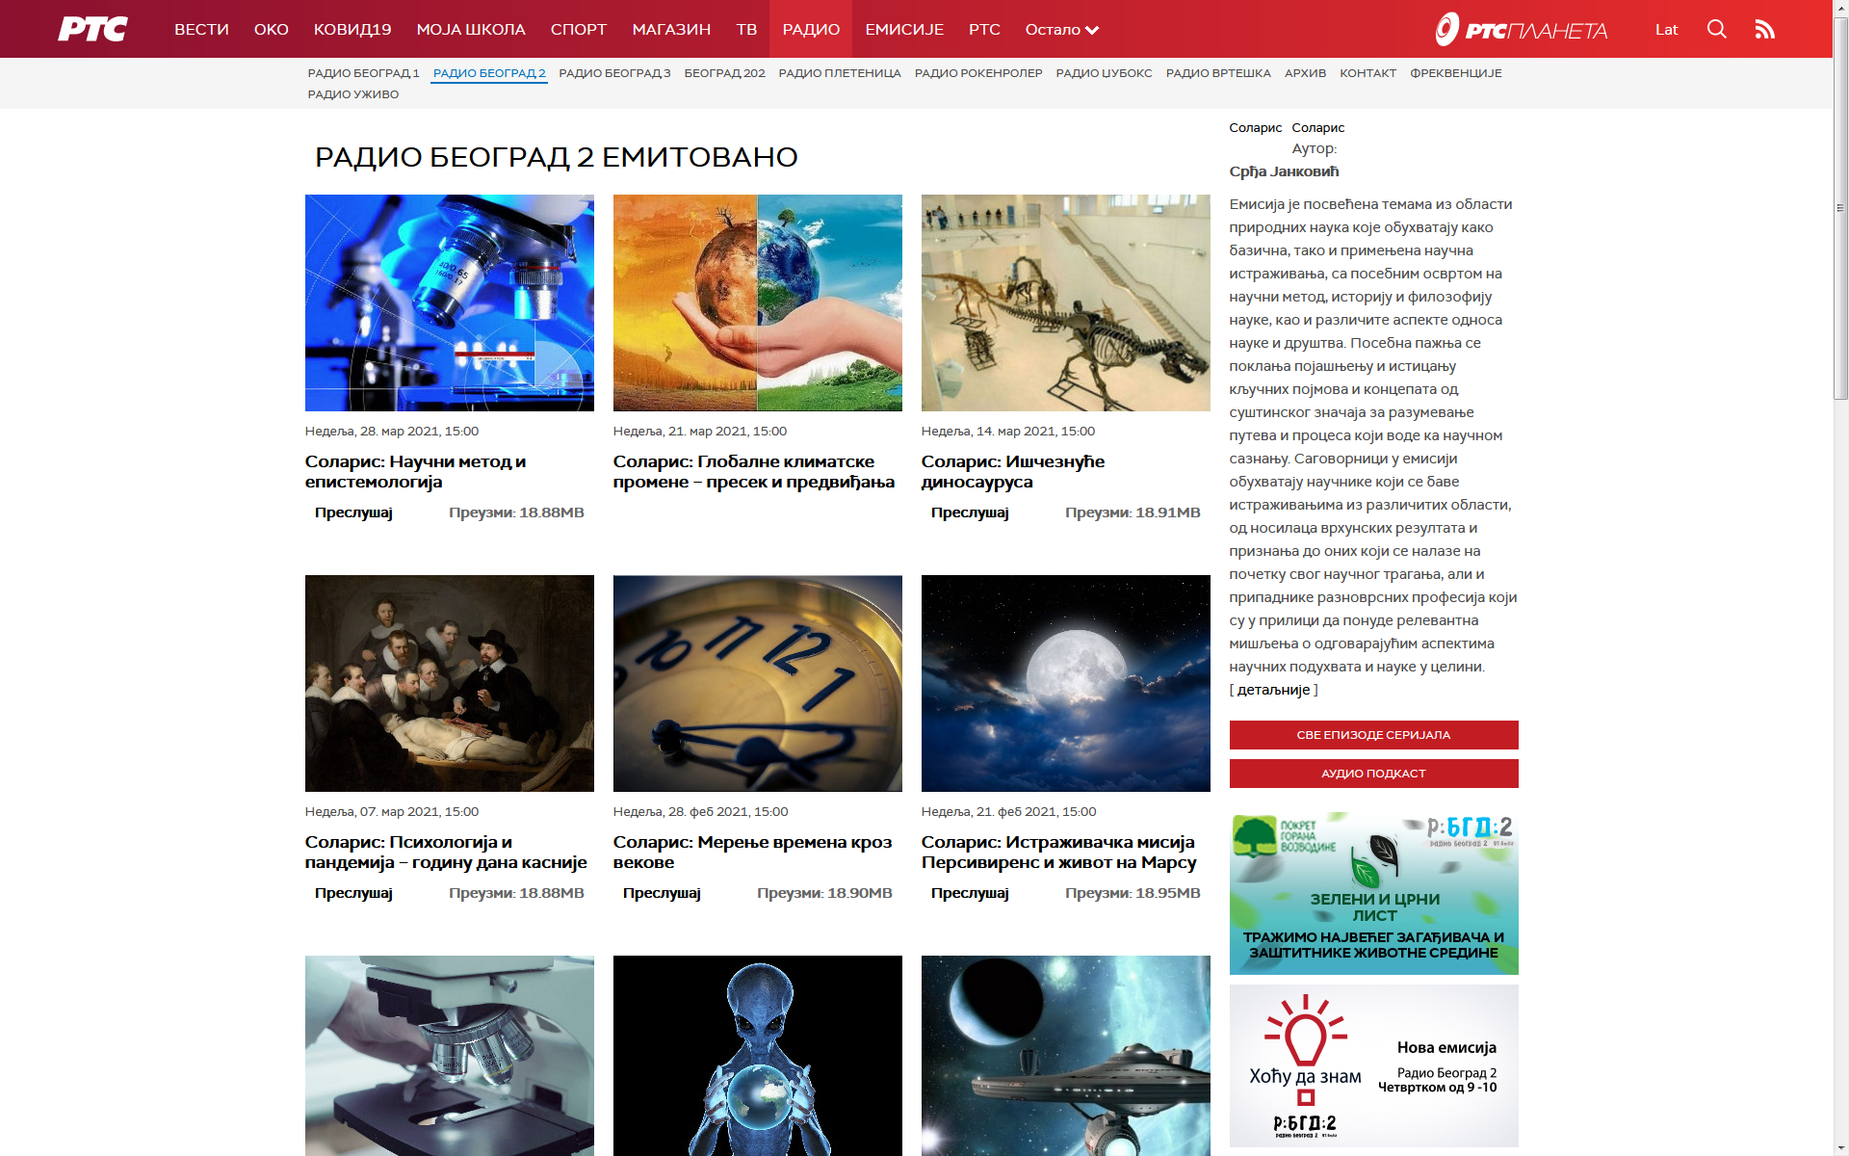

Slide 14
Емисија "Соларис"

Slide 15
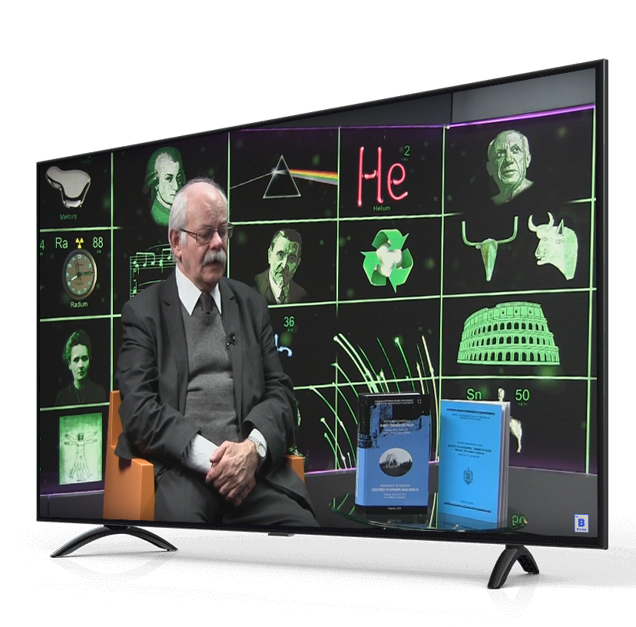
ТВ ЕМИСИЈЕ

Slide 16
Свемирска тишина
Серијал у коме се разјашњавају феномени из астрономије и прате актуелни догађаје из свемира
Производња: Српска научна телевизија
Емитовање: 2016-2018.
Водитељи: Владимир Ђошовић, Милош Станковић

Slide 17
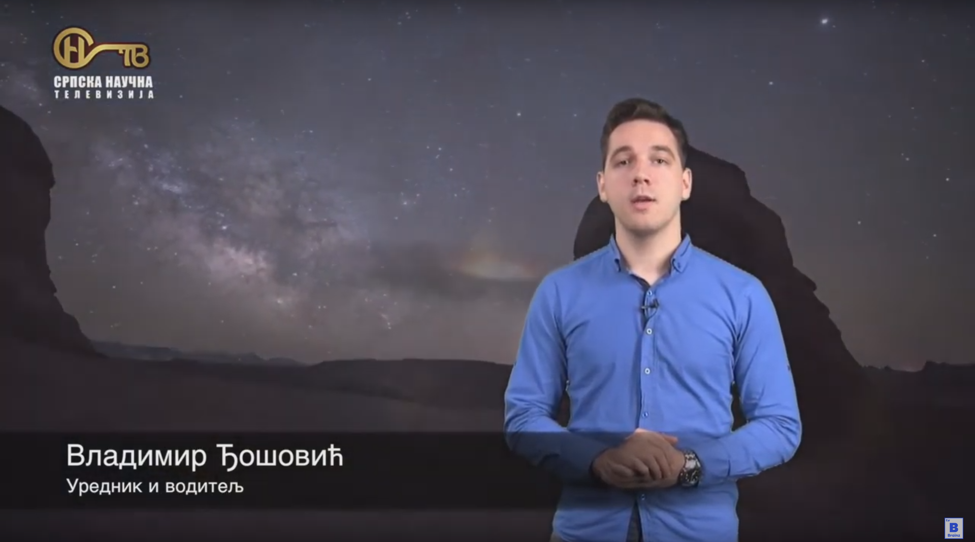

Slide 18
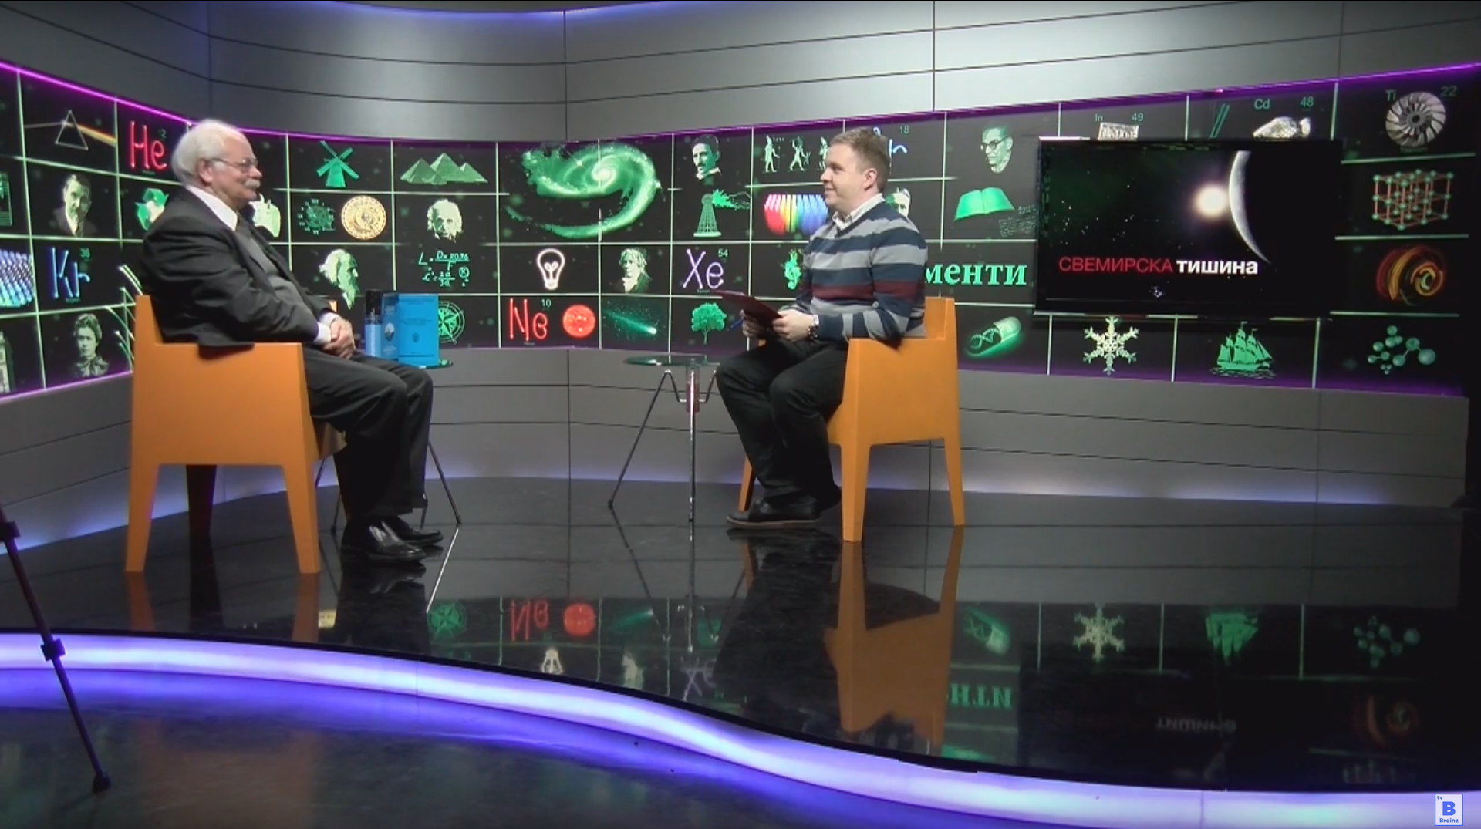
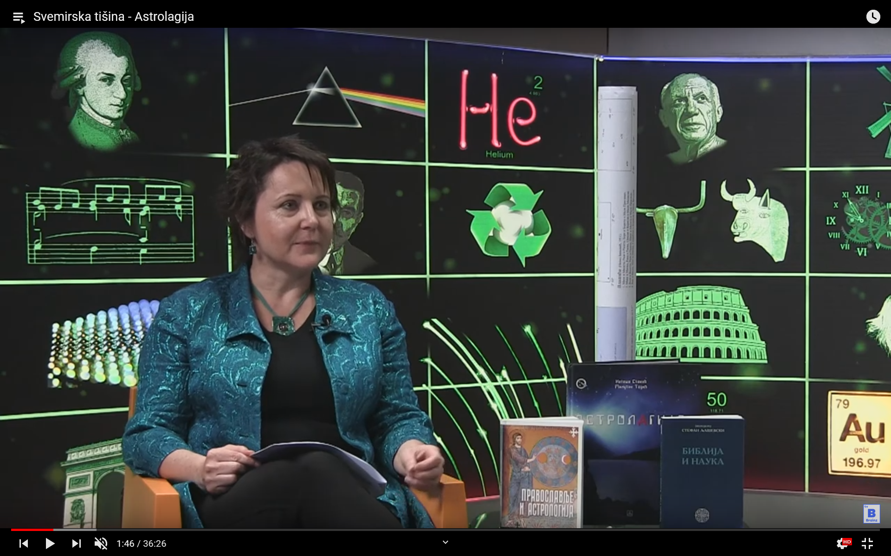

Slide 19
5 минута за физику и астрономију
Едукативни серијал на ТВ Брејнз
5 минута за науку: Физика&Астрономија, Хемија, Географија, Биологија, Медицина
Трајање: 5 минута
Објашњење једне теме у емисији
Емитовање: ТВ, YouTube

Slide 20
Свемир на Земљи
Серијал о технологијама које су настале из истраживања свемира и ушле у свакодневну употребу на Земљи.
Уторком од 20:45 на Радио телевизија Војводине
Производња: Classica Nova

Slide 21
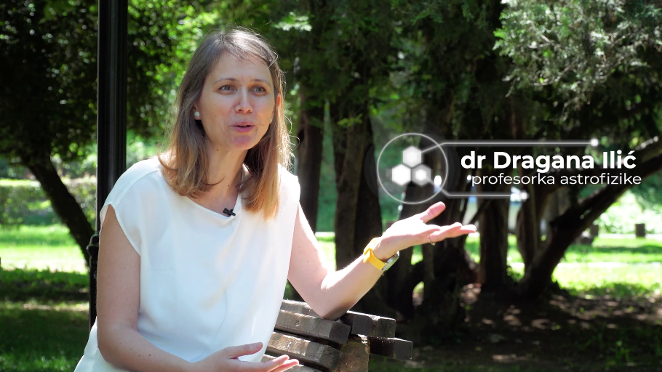
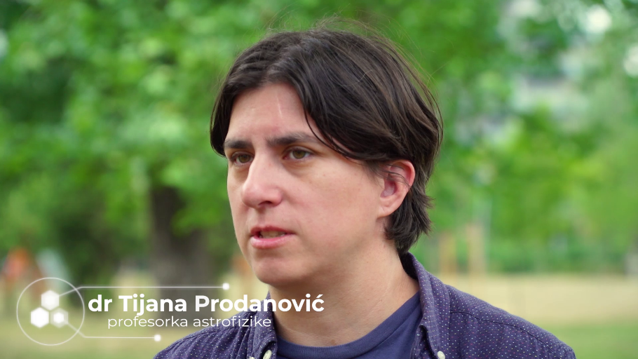
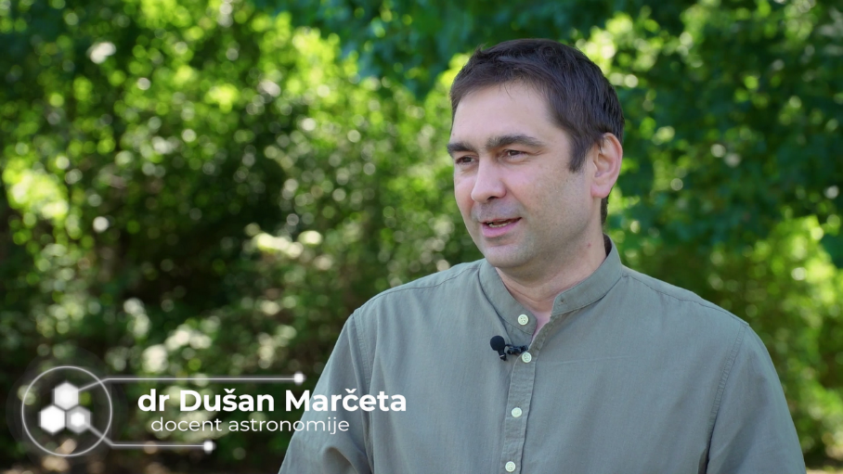
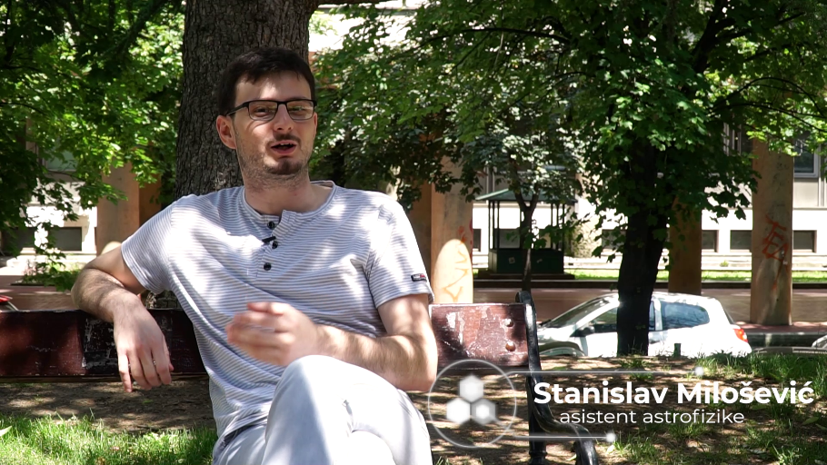
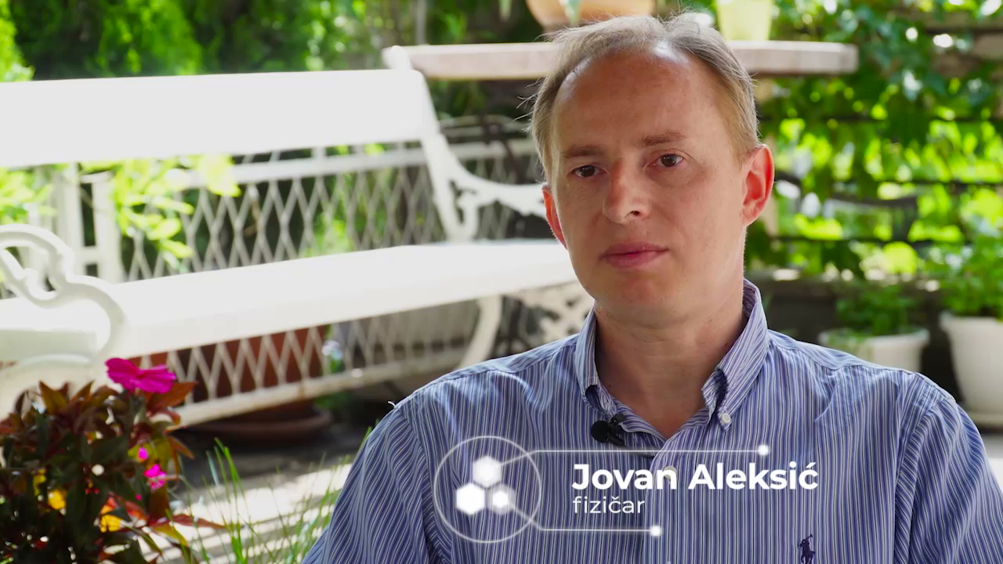
Свемир на Земљи

Slide 22
Астрономског садржаја у медијима у Србији има…
… али добро би било још више.
Допринесимо видљивости!

Slide 23
Хвала на пажњи
jaleksic@aob.rs
jovan.aleksic
jovan.aleksic
jovanaleksic

